Slide 1
Turističko informativna dokumentacija

Slide 2
Za uspešno poslovanje turističkih agencija neophodno je da se u svim fazama poslovanja raspolaže odgovarajućom dokumentacijom, od prvih kontakata sa potencijalnim klijentima i davanja osnovnih informacija, tokom kreiranja turističkog aranžmana, uspostavljanja odnosa sa poslovnim partnerima, pa do same prodaje usluga koja mora biti praćena iscrpnim informisanjem turista.
Dokumentacija koja se koristi za pružanje informacija turistima
Dokumentacija koju agencija koristi u svom poslovanju

Slide 3
Za uspešno poslovanje turističkih agencija neophodno je da se u svim fazama poslovanja raspolaže odgovarajućom dokumentacijom, od prvih kontakata sa potencijalnim klijentima i davanja osnovnih informacija, tokom kreiranja turističkog aranžmana, uspostavljanja odnosa sa poslovnim partnerima, pa do same prodaje usluga koja mora biti praćena iscrpnim informisanjem turista.
Dokumentacija koja se koristi za pružanje informacija turistima
Dokumentacija koju agencija koristi u svom poslovanju

Slide 4
Za uspešno poslovanje turističkih agencija neophodno je da se u svim fazama poslovanja raspolaže odgovarajućom dokumentacijom, od prvih kontakata sa potencijalnim klijentima i davanja osnovnih informacija, tokom kreiranja turističkog aranžmana , uspostavljanja odnosa sa poslovnim partnerima, pa do same prodaje usluga koja mora biti praćena iscrpnim informisanjem turista.
Dokumentacija koja se koristi za pružanje informacija turistima
Dokumentacija koju agencija koristi u svom poslovanju

Slide 5
Za uspešno poslovanje turističkih agencija neophodno je da se u svim fazama poslovanja raspolaže odgovarajućom dokumentacijom, od prvih kontakata sa potencijalnim klijentima i davanja osnovnih informacija, tokom kreiranja turističkog aranžmana , uspostavljanja odnosa sa poslovnim partnerima, pa do same prodaje usluga koja mora biti praćena iscrpnim informisanjem turista.
Dokumentacija koja se koristi za pružanje informacija turistima
Dokumentacija koju agencija koristi u svom poslovanju

Slide 6
Za uspešno poslovanje turističkih agencija neophodno je da se u svim fazama poslovanja raspolaže odgovarajućom dokumentacijom, od prvih kontakata sa potencijalnim klijentima i davanja osnovnih informacija, tokom kreiranja turističkog aranžmana , uspostavljanja odnosa sa poslovnim partnerima, pa do same prodaje usluga koja mora biti praćena iscrpnim informisanjem turista.
Dokumentacija koja se koristi za pružanje informacija turistima
Dokumentacija koju agencija koristi u svom poslovanju

Slide 7
Za uspešno poslovanje turističkih agencija neophodno je da se u svim fazama poslovanja raspolaže odgovarajućom dokumentacijom, od prvih kontakata sa potencijalnim klijentima i davanja osnovnih informacija, tokom kreiranja turističkog aranžmana , uspostavljanja odnosa sa poslovnim partnerima, pa do same prodaje usluga koja mora biti praćena iscrpnim informisanjem turista.
Dokumentacija koja se koristi za pružanje informacija turistima
Dokumentacija koju agencija koristi u svom poslovanju

Slide 8


Turističko informativna dokumentacija
Redovi vožnje, plovidbe, letenja
Železnički red vožnje – na području Evrope u široj upotrebi je red vožnje ”Cook’s Timetable“. Sadrži sve podatke kao što su vrsta i broj voza, vreme polaska i dolaska u određeno mesto.

Slide 9

Turističko informativna dokumentacija
Redovi plovidbe
sadrže sve važne podatke o vremenu i uslovima odvijanja saobraćaja na redovnim brodskim linijama i mogućim kombinacijama sa drugim prevoznim sredstvima
“ABC Shipping Guide“

Slide 10
Turističko informativna dokumentacija
Redovi letenja
u okviru redovnog avionskog saobraćaja
zimsku i letnju sezonu
službeni redovi letenja (namenjeni poslovnicama avio kompanija i turističkim agencijama)
komercijalni redovi letenja (namenjeni su potencijalnim potrošačima – prikazani su u vidu tabela, sa pojedinim linijama datim po abecednom redu prema mestu poletanja i sletanja)

Slide 11


WTT (World Timetable)
ABC (World Airways Guide)
OAG (Official Airline Guide)

Slide 12
Turističko informativna dokumentacija
2. Tariferi različitih prevozilaca
neophodna dokumentacija svih turističkih agencija , na osnovu kojih se izračunavaju cene pri prodaji karata.
Cenovnici hotela
namenjeni su prvenstveno turističkim agencijama i sadrže informacije o cenama pojedinih vrsta smeštaja, cenama za pojedince i turističke grupe i dr.

Slide 13
Turističko informativna dokumentacija
4. Međuagencijski tariferi
U međunarodnoj praksi uobičajen je naziv
Confidential Tariff jer je namenjen turističkim agencijama a ne krajnjim korisnicima.
Prvenstveno ih izdaju agencije receptivnog ili kombinovanog tipa
Predstavljaju prodajno-propagandnu ediciju gde se prezentira ponuda potencijalnim poslovnim partnerima, prvenstveno inicijativnim agencijama. Sadrže podatke kao što su ponude izleta, ponude sopstvenog prevoza, smeštajnih kapaciteta, o uslugama transfera...

Slide 14
Turističko informativna dokumentacija
5. Adresari – sadrže osnovne podatke o različitim privrednim subjektima iz oblasti turizma, kao i o drugim organizacijama koje mogu biti značajne za odvijanje turističkog prometa.
U izdanju Svetskog udruženja TA (WATA)
Master Book – adrese svih članica
Sailing List WATA – cene pojedinih usluga
U izdanju Međunarodne organizacije hotelijera (IHA)
The International Hotel Guide – informacije o hotelima
World Directory of Travel Agencies - podaci o velikom broju agencija

Slide 15
Turističko informativna dokumentacija
6. Informativni bilteni turističkih agencija
7. Pisani turistički vodiči, planovi gradova i sl.
8. Propagandni materijal o turističkim objektima i prevoznim sredstvima
9. Propagandni materijal o turističkoj destinaciji
10. Pregledi manifestacija i priredbi
11. Kursne liste valuta
12. Stručni časopisi i novine...
Notes:
Zahvaljujući primeni savremene informacione tehnologije danas se sve više, pored klasične pisane dokumentacije, u poslovanju TA koriste elektronski izvori informacija. (Sabre Vision)

Slide 16
Karakteristike turističke tražnje
Obrasci za obavljanje poslovnih operacija turističkih agencija i organizatoria putovanja
Strogo zaračunati obrasci
Evidencioni obrasci

Slide 17
Karakteristike turističke tražnje
Obrasci za obavljanje poslovnih operacija turističkih agencija i organizatoria putovanja
Strogo zaračunati obrasci
Evidencioni obrasci
Oni koje izdaju same agencije i koji sadrže obaveze agencije prema turistima ili poslovnim partnerima.
Tu spadaju :
vaučer,
potvrda o putovanju,
potvrda o prijemu pasoša i drugih dokumenata klijenata,
različite priznanice.

Slide 18
Obrasci za obavljanje poslovnih operacija turističkih agencija i organizatoria putovanja
Strogo zaračunati obrasci
Evidencioni obrasci
buking lista,
ruming lista,
flajt lista
Notes:
Buking lista je obrazac u kome se evidentiraju svi prijavljeni učesnici turističkog aranžmana
Pored imena i prezimena unose se i drugi korisni podaci – broj telefona, posebne želje u pogledu smeštaja
Po završenoj prodaji tur. aranž. Buking lista se zaključuje i na osnovu nje se formira konačan spisak učesnika koji se uručuje izvođaču aranžmana (vodiču).
Ruming lista – je namenjena hotelijeru i odnosi se na raspored smeštaja učesnika aranžmana u nekom hotelu.
Kod razmeštaja po sobama posebno se vodi računa kako o posebno uplaćenim dodacima za sobe (jednokrevetna, pogled na more) tako i o posebnim željama pojedinih učesnika koje su izrazili prilikom kupovine aranžmana (spratnost, krevetac za bebu, sobe jedna uz drugu...)
Flajt lista – agencija je obavezna da u određenom roku pred obavljanje leta dostavi prevoziocu konačan spisak putnika

Slide 19
Turistička uputnica – vaučer
Od engleske reči to vouch- garantovati, dokazivati
Preciznije, to je pisani dokument koji izdaje turistička agencija korisniku njenih usluga, na osnovu koga će, nakon prezentiranja neposrednom pružaocu usluga (hotelu, prevoziocu, restoranu), dobiti usluge naručene od putničke agencije ili obuhvaćene programom turoperatora.

Slide 20
Vaučer uvek mora biti u pisanoj formi i sadržati sledeće elemente:
Oznaku da se radi o vaučeru
Naziv i sedište izdavaoca vaučera
Naziv i sedište neposrednog izvršioca usluga kome se vaučer upućuje
Ime i prezime korisnika usluga
Vrsta, kvalitet i obim usluga
Period u kome se mogu koristiti naručene usluge
Broj vaučera prema dokumentaciji izdavaoca
Potpis ovlašćenog lica i pečat izdavoca

Slide 21
Turistička uputnica – vaučer
Svaki vaučer zasniva se na nekom osnovnom pravnom poslu (ugovor o prevozu, agencijskom ugovoru, hotelskim uslugama itd.), kojim je između putničke agencije sa drugim agencijama ili direktno sa davaocima usluge dogovoreno da će im agencija korisnike usluga slati sa vaučerom.

Slide 22
Turistička uputnica – vaučer
Vaučer se izdaje u četiri primerka, nakon uplate novčanog iznosa agenciji od strane korisnika budućih usluga:
original vaučera dobija korisnik usluga,
prva i druga kopija šalju se davaocu usluga, koje služe kao dokument za rezervaciju, odnosno potvrdu da je dat predujam, ili kao dokazno sredstvo o opsegu i vrsti usluge,
četvrti primerak ostaje u evidenciji same agencije.
Notes:
Cene su element ugovora između TA i pružaoca usluga, a u odnosu na korisnika usluge obično važi pravilo poverljivosti, tako da se u praksi one ne navode na vučeru. Ukoliko je potrebno, cene će biti navedene na primercima vaučera koji ne idu krajnjem korisniku usluga.

Slide 23
Turistička uputnica – vaučer
Vaučer nije vrednosni papir jer ako se on izgubi, ošteti, zaboravi i sl. korisnik (remitent) nije izgubio samo pravo iz papira, tj. pravo na uslugu, koje se može dokazati pozivom na glavni ugovor, uvidom u neku od kopija vaučera i sl.
Vaučer je legitimacioni papir i prvenstveno služi kao dokaz da je osoba koja ga prezentira klijent putničke agencije.

Slide 24
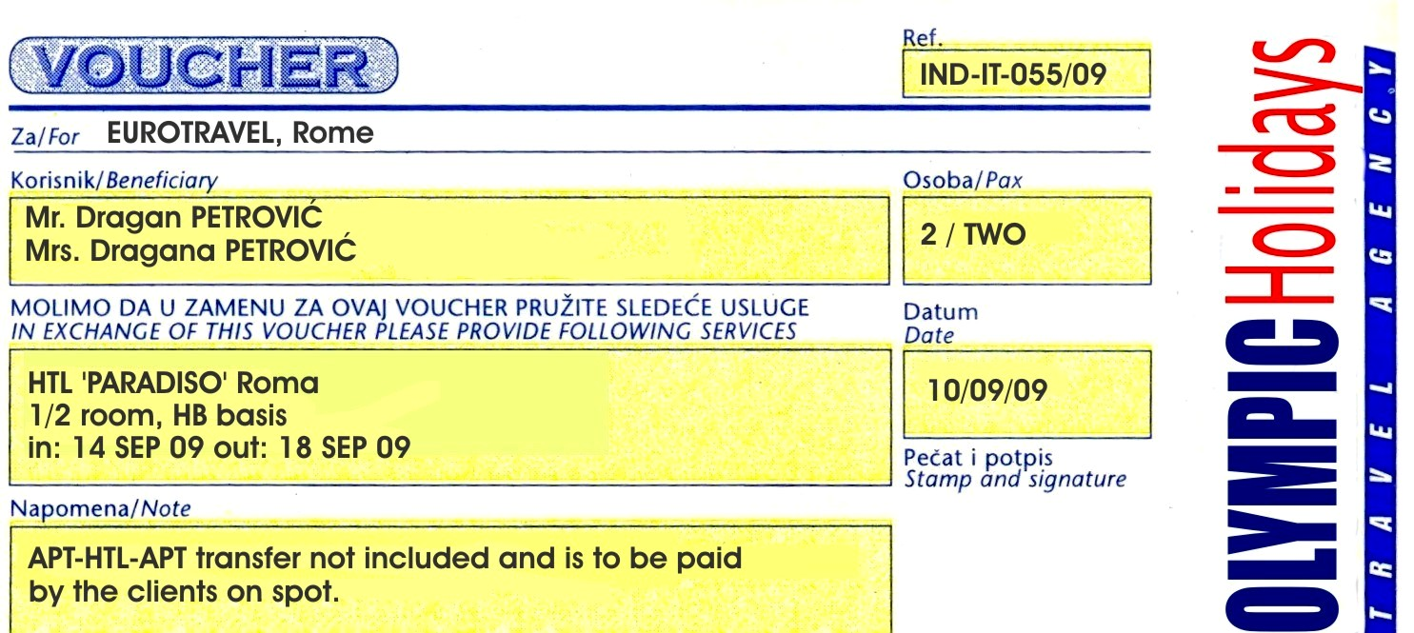

Slide 25
Karakteristike turističke tražnje
Finansijske obaveze koje preuzima turistička agencija izdavanjem vaučera
Popuno pokriveni vaučeri
Delimično pokriveni vaučeri
Nepokriveni vaučeri

Slide 26
Karakteristike turističke tražnje
Finansijske obaveze koje preuzima turistička agencija izdavanjem vaučera
Popuno pokriveni vaučeri
Delimično pokriveni vaučeri
Nepokriveni vaučeri
agencija preuzima obavezu da plati sve navedene usluge

Slide 27
Finansijske obaveze koje preuzima turistička agencija izdavanjem vaučera
Popuno pokriveni vaučeri
Delimično pokriveni vaučeri
Nepokriveni vaučeri
turistička agencija preuzima obavezu plaćanja dela navedenih usluga

Slide 28
Karakteristike turističke tražnje
Finansijske obaveze koje preuzima turistička agencija izdavanjem vaučera
Popuno pokriveni vaučeri
Delimično pokriveni vaučeri
Nepokriveni vaučeri
nemaju finansijsku obavezu za turističku agenciju. Vaučer se u ovom slučaju javlja samo kao instrument naručivanja usluga, a korisnik je dužan da plati celokupan iznos krajnjem pružaocu usluga.

Slide 29
Kod popunjavanja vaučera u međunarodnom turističkom poslovanju koristi se niz engleskih skraćenica i raznih oznaka. Ovde je dato nekoliko karakterističnih primera: PAX = osoba, putnik (ADL, odrasli; CHD, dete) IN = datum ulaska u hotel (ili: FIRST SERVICE:­­­____) OUT = datum napuštanja hotela (ili: LAST SERVICE:___) 1/1 room (single) = jednokrevetna soba 1/2 room (double ili twin) = dvokrevetna soba (‘francuski ležaj’ ili dva odvojena kreveta) 1/3 room (tripple) = trokrevetna soba Rooming: 2/1 + 14/2 + 3/3 = smeštaj grupe u dve jednokrevetne sobe, 14 dvokrevetnih i tri trokrevetne O/N = noć, noćenje (bez doručka) BB = noćenje sa doručkom HB = polupansion: noćenje sa doručkom + ručak ili večera FB = pun pansion: noćenje i svi obroci pp = per person, po osobi pppd = per person per day, po osobi dnevno Not included = nije uključeno (u cenu) FREE = gratis, besplatno HTL = hotel APT = aerodrom S/S tour = razgledanje grada

Slide 30
Prednosti izdavanja vaučera za turističku agenciju
vezani su za rokove u kojima nastaju pojedine finansijske obaveze. Po pravilu, klijent agencije usluge plaća unapred, a obaveza za turističke agencije će nastati tek kada usluga bude izvršena i dostavljena faktura od strane izvršioca.

Slide 31
Prednosti izdavanja vaučera za korisnike usluga
Olakšavanje putovanja mogu se obezbediti gotovo sve potrebne usluge i to uz znatno veći stepen sigurnosti u pogledu kvaliteta i obima usluga.
Posebno je značajno da se smanjuje potreba za nošenjem veće količine gotovog novca.

Slide 32
POSREDNIČKE POSLOVNE OPERACIJE TURISTIČKIH AGENCIJA
Najvažniji poslovni partneri turističkih agencija pri obavljanju posredničkih poslovnih opeacija su :
Hotelska preduzeća
Saobraćajna preduzeća
Druge turističke agencije
Rent-a-car kompanije
Trgovinska preduzeća
Poslovne banke
Osiguravjuće kompanije

Slide 33
POSREDOVANJE IZMEĐU SAOBRAĆAJNIH PREDUZEĆA I KORISNIKA USLUGA (PRODAJA KARTA)
Turističke agencije uspostavljaju saradnju sa različitim saobraćajnim preduzećima. Kao posrednik agencija obezbeđuje putniku pojedinačnu uslugu prevoza.
Turističke agencije i sobraćajna preduzeća sklapaju ugovor o prodaji karata kojim agencije preuzimaju obavezu da će u ime i za račun prevoznika zaključivati ugovore o prevozu putnika, a za uzvrat se prevoznik obavezuje da će platiti određenu proviziju.
Notes:
Sve do polovine 20-og veka, železnički saobraćaj je predstavljao najmasovniji vid prevoza a prodaja karata vrlo značajan izvor prihoda za TA. Druga polovina 20-og veka karakteristična je po ekspanziji avio saobraćaja.

Slide 34
Da bi došlo do sklapanja ugovora TA mora da ispunjava određene uslove:
Da ima kadrove osposobljene za prodaju pojedinih vrsta prevoznih karata
Da poseduje poslovni prostor i odgovarajuću opremu koja obezbeđuje čuvanje prateće dokumentacije
Da je finansijski podobna da redovno izvršava preuzete obaveze prema prevoziku

Slide 35
Ugovorne obaveze :
Turističke agencije
prodaja veće količine voznih karata putnicima
poštovanje cena i drugih odredaba iz cenovnika prevoznika
poštovanje upustva i uslova za prevoz putnika i prtljaga od strane prevoznika
redovno podnošenje obračuna o prodaji karata i dostavljanje naplaćenog iznosa na račun prevoznika
promocija prevoznika
Prevoznika
plaćanje provizije agenciji za izvršene usluge prodaje voznih karata
dostavljanje turističkoj agenciji određene količine voznih karata i prateće dokumentacije za obračun
dostavljanje turističkoj agenciji redova vožnje, tarifa, propagandnog materijala

Slide 36
Prodaja međunarodnih avionskih karata
Mora biti u skladu sa IATA propisima,a to podrazumeva sledeće što agencija mora ispuniti:
Da raspolaže određenim kapitalom kao garancijom da će uredno izvršavati svoje finansijske obaveze prema prevoznicima
Da ima kadrove koji su stručno osposobljeni za obavljanje ove vrste poslova
Da raspolažu prodajnim prostorom i odgovarajućom opremom (savremeni prostor, poseban pult za prodaju avionskih karata, čelična kasa za čuvanje dokumentacije)
Da za prvu godinu rada u prodaji avio karata dostave procenu o očekivanim komercijalnim efektima

Slide 37
IATA formira tročlanu komisiju koja nakon prihvaćenog zahteva, isti prosleđuje centralnoj komisiji sa sedištem u Ženevi koja donosi konačnu odluku o izdavanju licence turističkoj agenciji. Nakon pozitivnog stava potpisuje se ugovor o agentskoj putničkoj prodaji (Passenger Sales Agreement)

Slide 38
Avionska karta
Predstavlja prevozni dokument koji služi kao dokaz da je između prevoznika i putnika zaljučen ugovor o prevozu kojim se vazduhoplovna kompanija obavezuje da izvrši prevoz na određenoj relaciji, a putnik da će platiti prema utvrđenoj ceni.
Avionska karta glasi na ime i nije prenosiva na drugo lice.
Karta se štampa uvek na dva jezika – jeziku zemlje i engleskom jeziku.
Na poleđini su navedeni uslovi iz ugovora o prevozu u avionskom saobraćaju.

Slide 39
Tri vrste putničkih avionskih karata:
Domaća
Međunarodna
Čarter

Slide 40
Sam posao prodaje avionskih karata sastoji se iz tri faze :
Rezervacija karte – karta se ne može izdati bez prethodno potvrđene rezervacije na određenom letu. Moguća su tri stanja rezervacije:
O.K. oznaka ukazuje da je potvrđena rezervacija
R.Q. (requested) – evidentiran je zahtev za rezervacijom ali još nije potvrđena
Lista čekanja (Waiting List) – na letu nema više slobodnih mesta i samo u slučaju otkazivanja nekog od putnika postoji mogućnost za dobijanje mesta
Notes:
Stand buy – najpovlašćenije karte(najveći popust u ceni) gde putnik nema mogućnost da unapred rezerviše mesto na letu. U avion ulazi, ukoliko ima mesta, tek nakon što se završi prijavljivanje svih putnika sa rezervacijom na letu.

Slide 41
U oblasti vazdušnog saobraćaja važi pravilo da se prvo mora dobiti rezervacije mesta na određenom letu. Prilikom rezervacije u bazu podataka unose se podaci koji su od značaja za obavljanje samog prevoza.
Podaci o rezervaciji (PNR, Passenger Name Record) uključuju ime i prezime putnika, itinerer putovanja, rok važenja rezervacije (rok za kupovinu karte) ili broj izdate avio karte, podatak o turističkoj agenciji ili poslovnici avio kompanije koja je izvršila rezervaciju, kao i ime osobe koja je rezervaciju unela u bazu podataka. Osim ovih koji su neophodni, PNR može sadržati i niz dodatnih informacija, kao što su detalji o tarifi, određene restrikcije, posebni zahtevi putnika (na primer dijetalna ishrana tokom leta) i slično.

Slide 42
2. Izračunavanje cene avionskih karata spada u veoma složene operacije – potrebno je koristiti tarifere avio-prevoznika i posebne priručnike. Zadatak prodavca je da primeni najnižu moguću cenu na koju korisnik usluge ima pravo.
3. Dostavljanje obračuna i izveštaja avio prevoznicima ,kao i plaćanje u ogovorenom roku.

Slide 43
JAT - izdavanje elektronske karte
Ukoliko je plaćanje uspešno izvršeno, dobićete dve e-mail poruke:

Slide 44
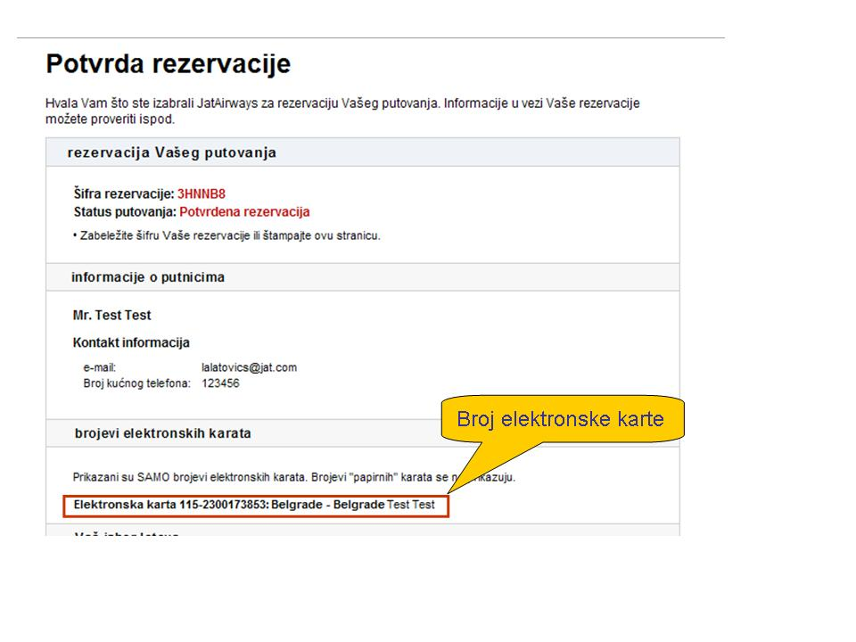
1. Potvrdu o rezervaciji
(Confirmation for reservation)

Slide 45
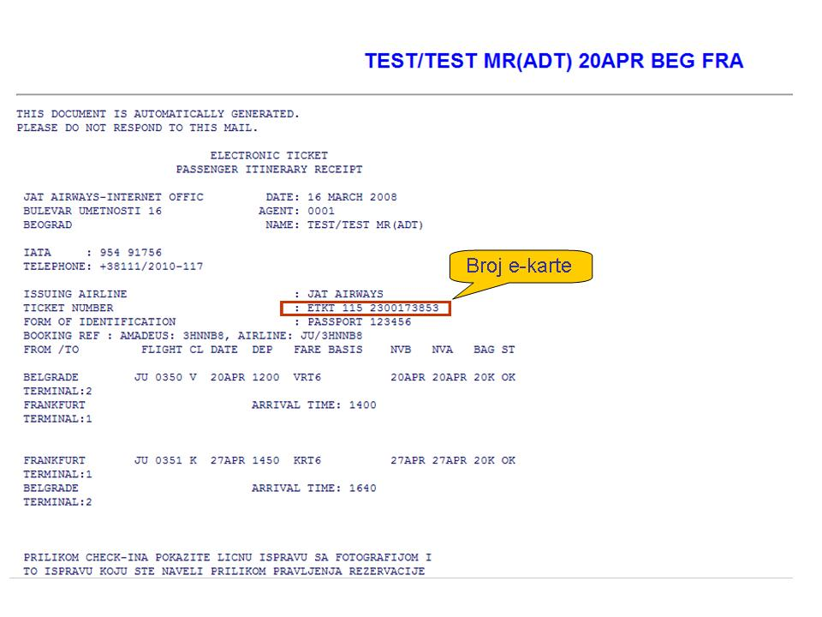
2. E-Ticket passenger receipt (potvrdu o izdatoj elektronskoj karti)

Slide 46
U oba e-mail-a se nalazi broj elektronske karte koji pokazuje da je Vaše putovanje plaćeno i karta izdata.
Preporučujemo da OBE E-MAIL PORUKE ŠTAMPATE I NOSITE SA SOBOM TOKOM PUTOVANjA, KAO I DA IH IMATE PRI RUCI UKOLIKO IMATE POTREBU DA KONTAKTIRATE NAŠA PRODAJNA MESTA.
VAŽNO!!!
Za potrebe izdavanja elektronske karte potrebno je da u toku procesa rezervacije unesete broj Vaše važeće putne isprave (pasoša) koju ćete koristiti za putovanje. Kako ne postoji više papirna karta, broj važeće putne isprave (pasoša) koji ste uneli u toku rezervacije i kupovine karte će se koristiti za Vašu identifikaciju po dolasku na aerodrom.
Vaše putovanje ćete biti u stanju da realizujete SAMO AKO TOKOM CHECK-IN PROCESA SA SOBOM POSEDUJETE PUTNU ISPRAVU ČIJI BROJ STE UNELI PRILIKOM PRAVLjENjA REZERVACIJE!

Slide 47
Vrste tarifa u avio saobraćaju
tarife u domaćem saobraćaju koje postavljaju prevoznici, često uz saglasnost vlada određenih zemalja;
tarife na čarter letovima koje postavlja organizator leta (avionska kompanija ili turoperator) na bazi sopstvene kalkulacije u zavisnosti od cene leta i mogućnosti popunjavanja mesta u avionu;
tarife u međunarodnom vazdušnom saobraćaju, koje predstavljaju posebno složeno pitanje zbog brojnosti različitih tarifa i uslova za njihovu primenu.

Slide 48
U međunarodnom vazdušnom saobraćaju javljaju se različite tarife
Prema kategoriji, može se izvršiti podela na:
normalne – Normal Fares,
specijalne – Special Fares i
povlašćene tarife – Discount Fares.

Slide 49
Specijalne tarife predstavljaju precizno utvrđene kategorije putničkih tarifa, čije je najbitnije obeležje da su niže od normalnih tarifa. Uvođenje specijalnih tarifa od strane avio prevozilaca bilo je uslovljeno potrebom da se obezbedi veća iskorišćenost prevoznih kapaciteta na redovnim linijama. Specijalne tarife postale su snažan instrument konkurentske borbe među vazduhoplovnim kompanijama na tržištu, a poseban značaj imaju IT tarife (Inclusive Tours) koje su primenjuju za organizovana putovanja. Ovim tarifama avio-kompanije podstiču turoperatore da za svoje aranžmane koriste raspoložive kapacitete na redovnim linijama i među specijalnim tarifama spadaju u najniže.
Zaštita od nelojalne konkurencije, odnosno sprečavanje mogućih zloupotreba, uticali su na utvrđivanje određenih pravila u primeni IT tarifa. Njihova osnovna karakteristika je da se koriste za formiranje turističkih aranžmana (tzv. IT aranžmani) koji pored avionskog prevoza sadrže bar još jednu, tzv. zemaljsku uslugu uslugu (smeštaj, transfer, rent-a-car i sl.).

Slide 50
Prema klasi prevoza tarife se dele na:
tarifa za ekonomsku klasu – Coach ili Economy Class,
tarifa za poslovnu klasu – Business Class i
tarifa za prvu klase – First Class

Slide 51
Prema vrsti putovanja tarife se mogu odnositi na putovanja u:
jednom pravcu (One Way – OW)
povratna (Round Trip – RT)
kružna putovanja (Circle Trip – CT) i
putovanja oko sveta (Round the World Fare – RTW).

